Slide 1
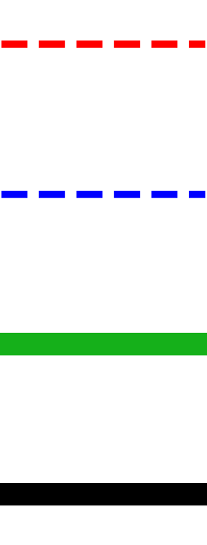
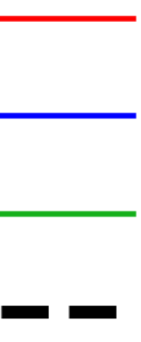

Slide 2
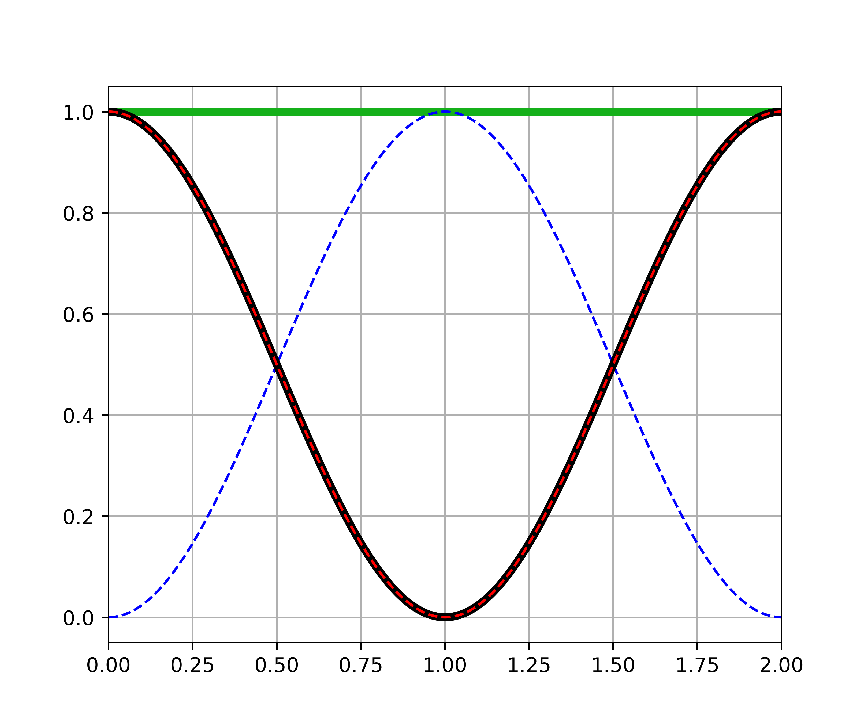







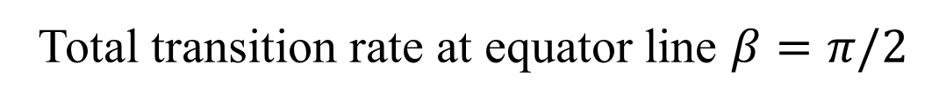






Total transition rate at equator line $β=π/2$
$$1$$
$$|\left.1, −1\right\rangle$$
$$z$$
$$β$$
$$x$$
$$a.u.$$
$$α$$
$$y$$
$$|\left.−1, 1\right\rangle$$
$$0$$
$$α=0$$
$$π$$
$$2π$$

